Slide 1

Begrüßung,
Abschied, Entschuldigung

Slide 2
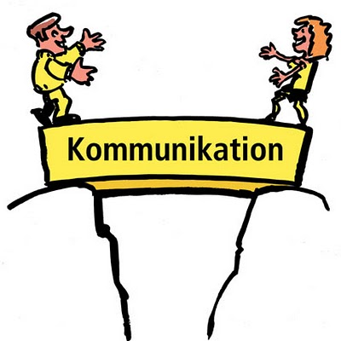
Grußformeln
Vielen Dank … …!
Gute …!
Grüß … …!
So eine …!
Es ist schon …!
Ich kann nicht …!
Es war … …!

Slide 3
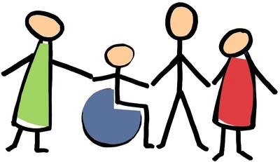
Grußformeln
Einen … …!
Ich wünsche Ihnen … …!
Schon …! In …!
Und wer … …?
Es geht mir … …!
Ich bitte … … …!
Auf ein … …!

Slide 4
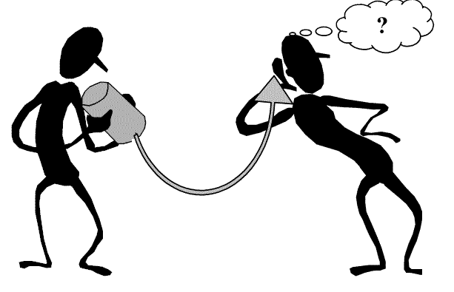
Danke, prima!
Ich bitte um Entschuldigung!
Es ist schon spät!

Slide 5
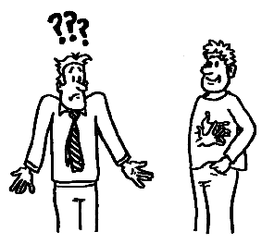
Wie geht es Ihnen?
Es war sehr schön!
Verzeihung!

Slide 6

Echospiel,
Springspiel

Slide 7
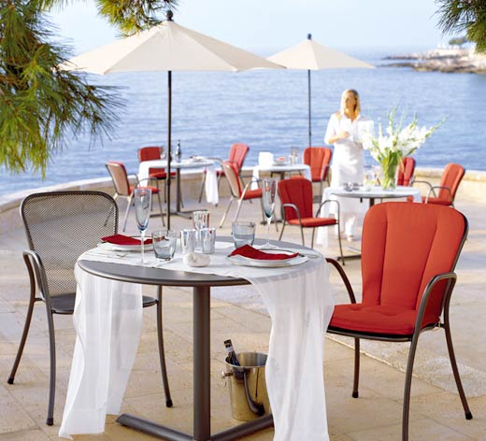
„Cocktail“

Slide 8
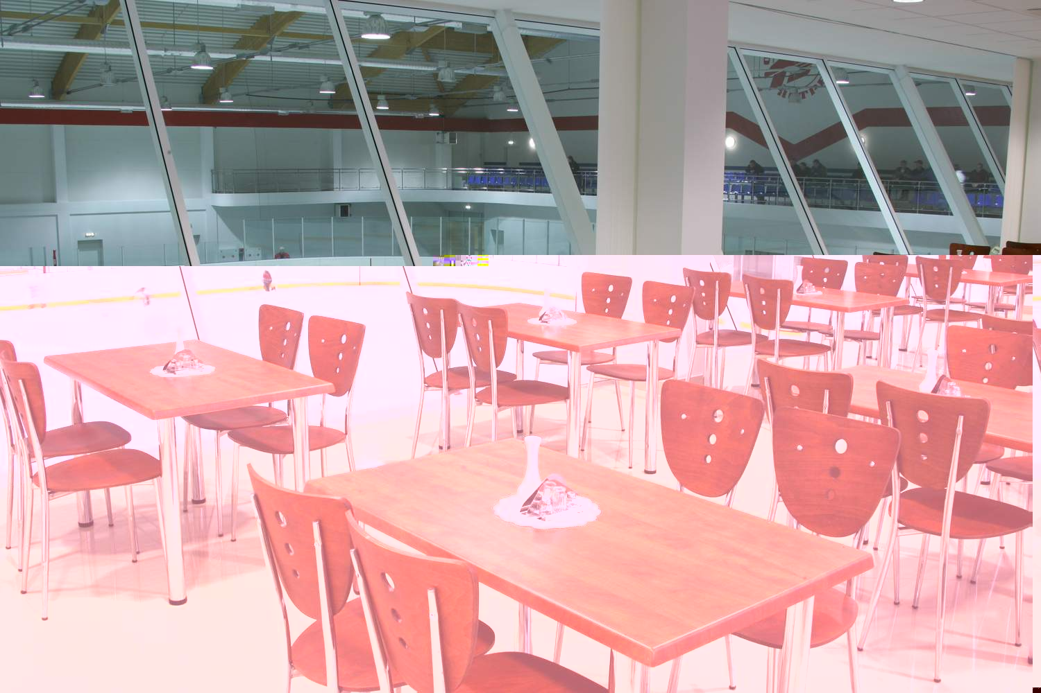
„Cocktail“
Maier
Meier
Meyer
Mayer

Slide 9

Unser Kommunikationsspiel

Slide 10

Vater, Väter, Vogel, Volk, Vers und Vieh.
Diese Substantive vergesse ich nie.
Zicke, zacke, zecke, zecke, zicke, zacke, zi, za, zaus – du bist raus!

Slide 11

Wir verstehen uns trotzdem
Moritz, Ausland, Information,
Bahnhofshalle, Ferienziel, Steinplatte

Slide 12
Wir verstehen uns trotzdem
Moritz ist in der Bahnhofshalle.

Slide 13
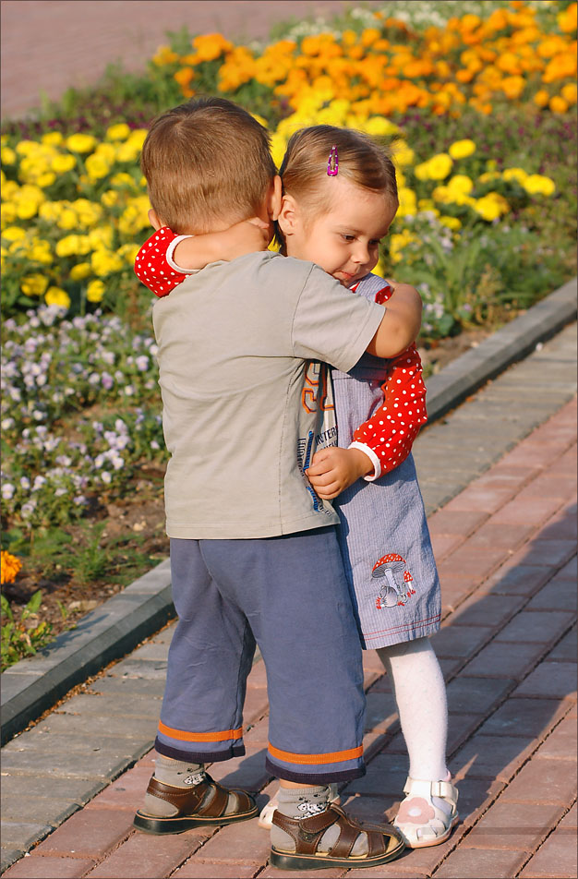
Was könnte Moritz sagen, wenn er die Sprache kannte?

Slide 14
Hausaufgabe: den Dialog zwischen Moritz und dem Mädchen bilden.

Slide 15

Auf Wiedersehen!

